Slide 1
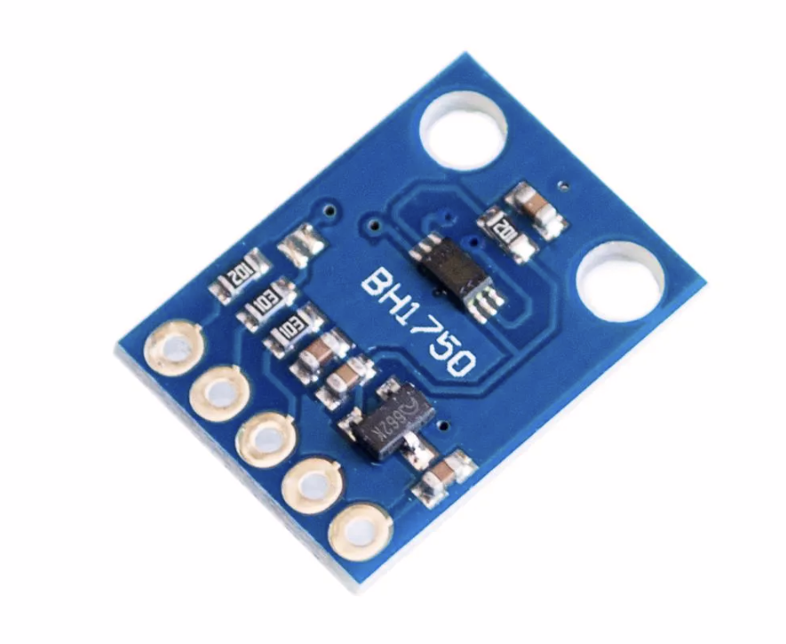
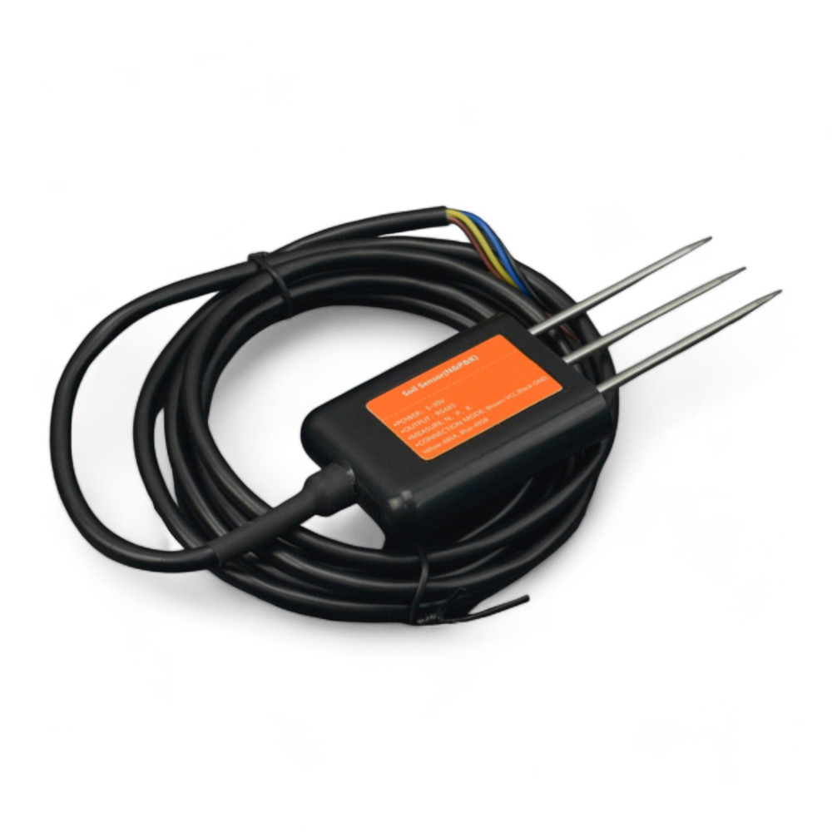

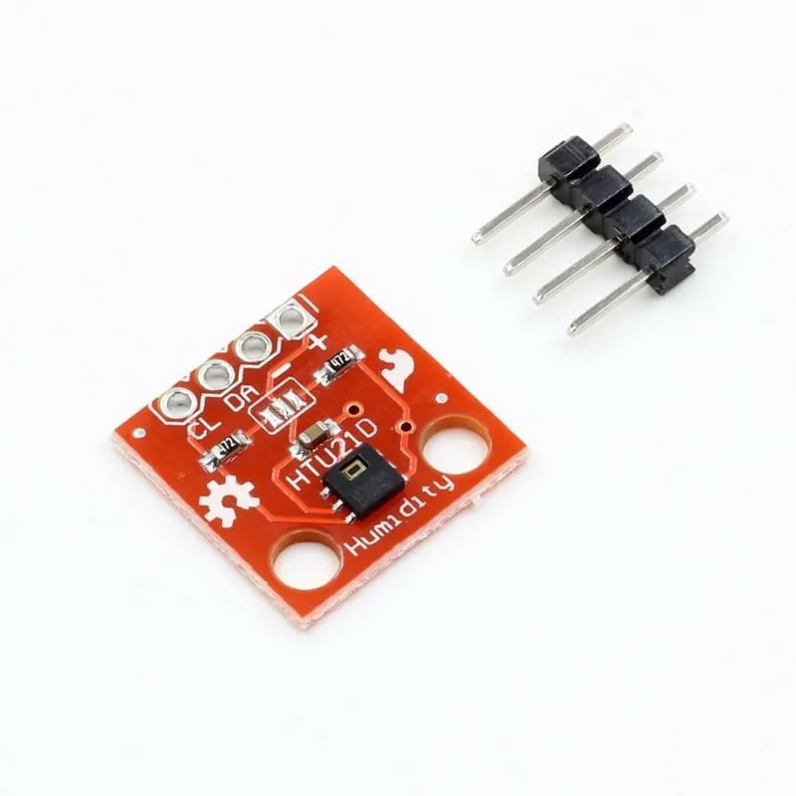
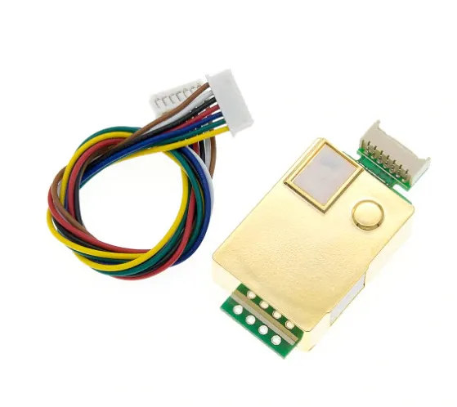
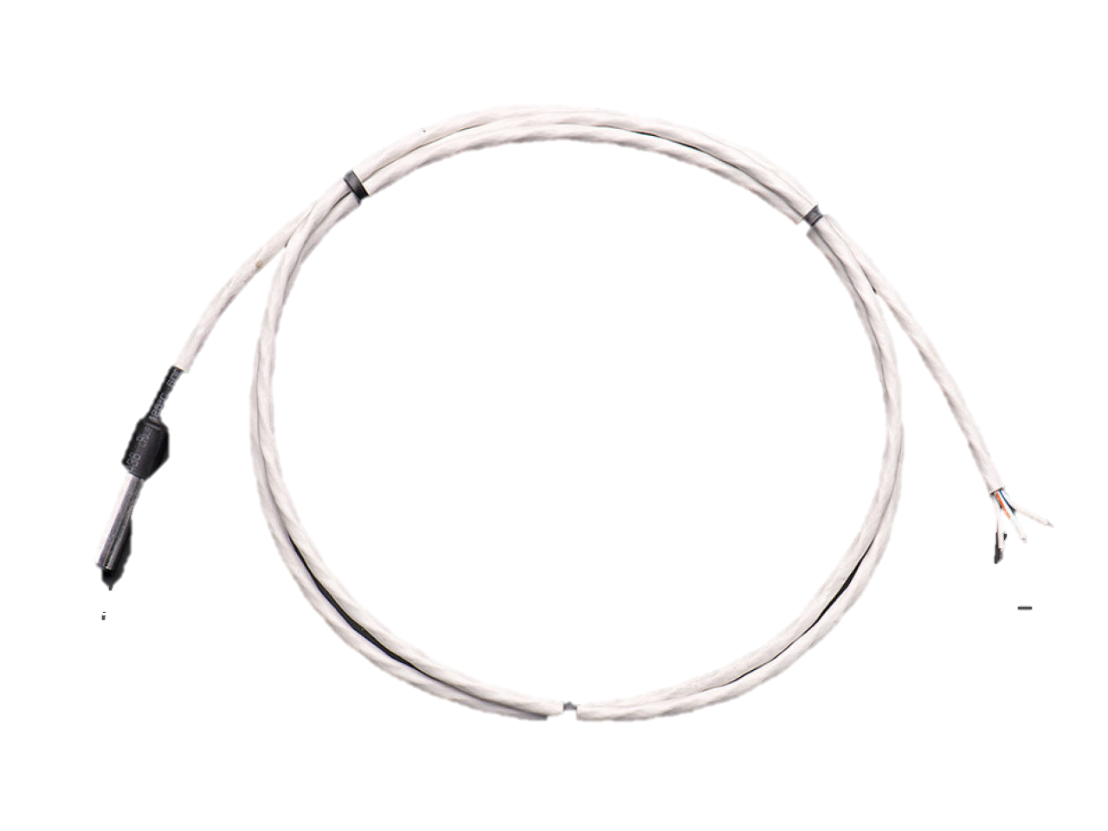
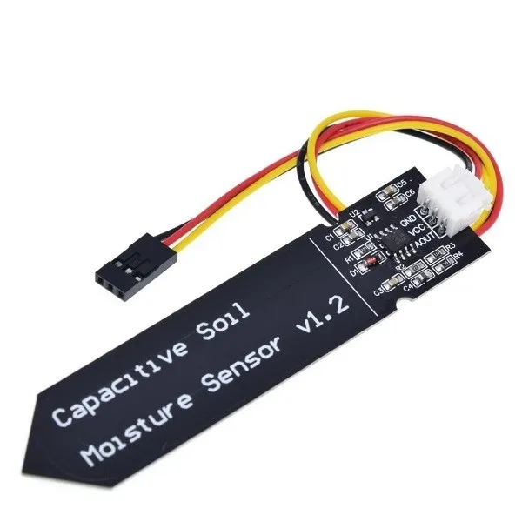
Greenhouse Sensoring
Project 5
Notes:
Xander

Slide 2

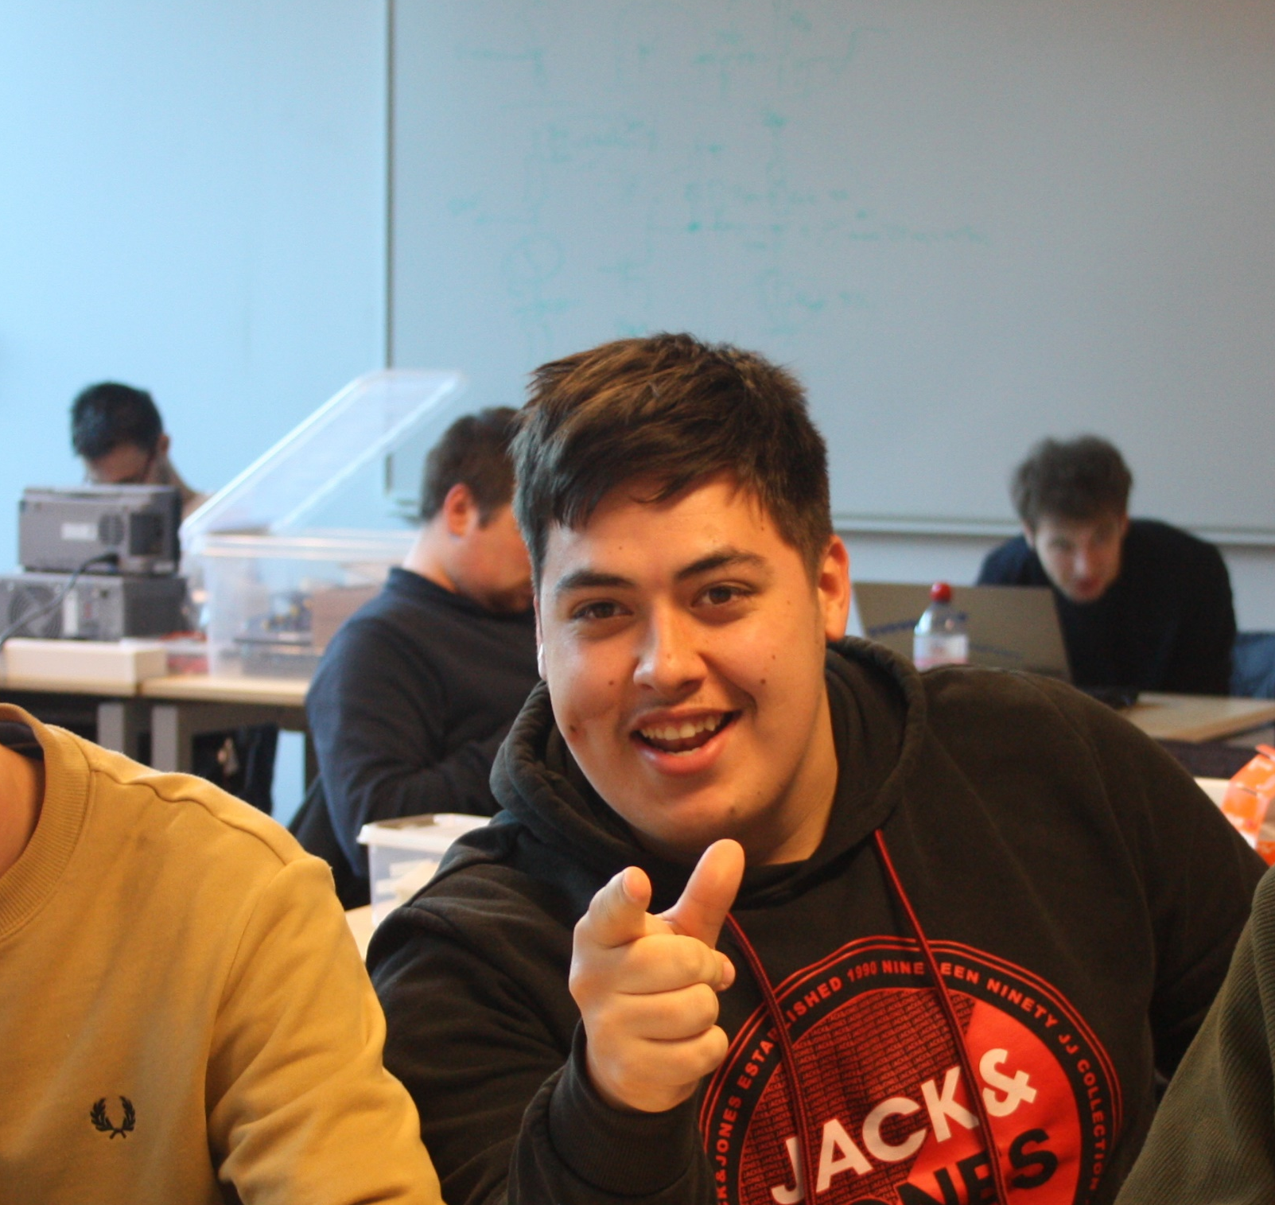
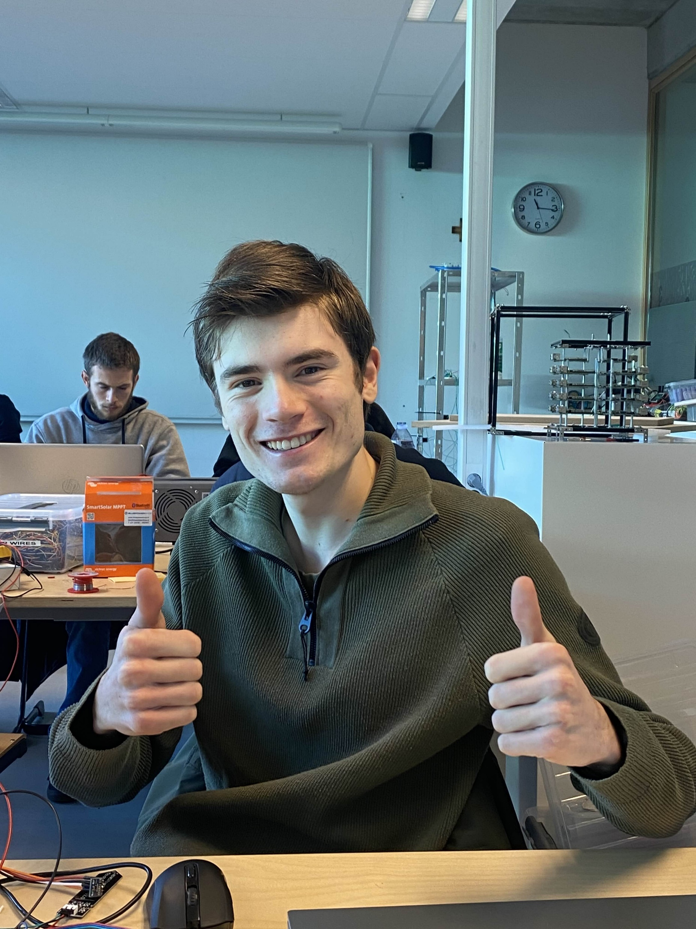
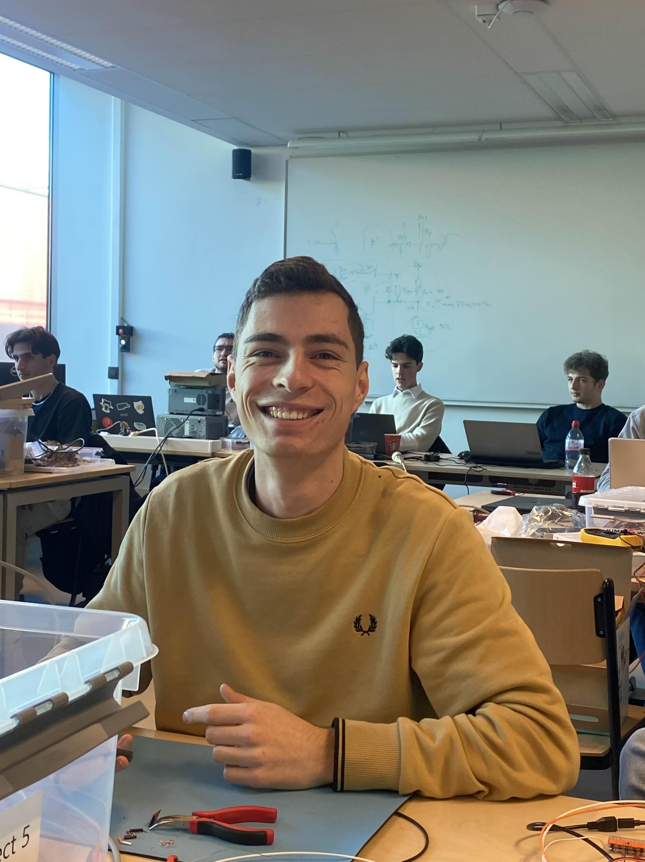
Team
Xander Vyvey
fase 3 Network & System Admin
Ruben Belligh
fase 3 Network & System Admin
Kenrie Vandekerckhove
fase 2 en Network & System Admin
Notes:
Ieder zichzelf

Slide 3

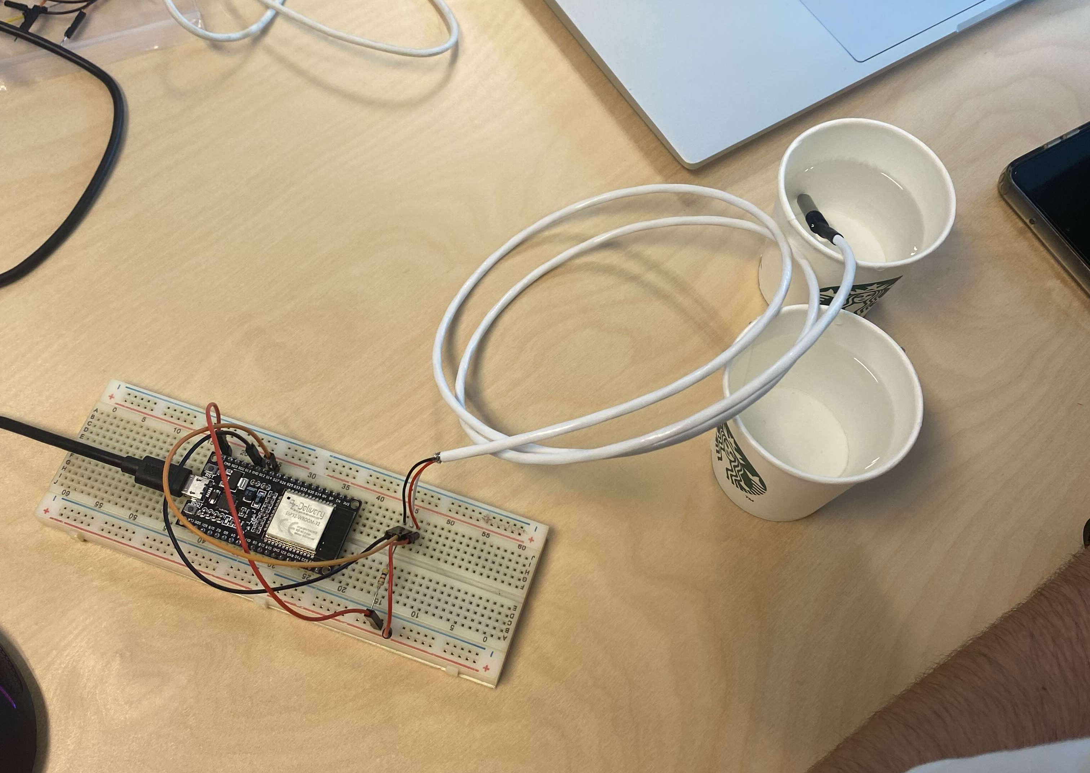
Doel
Via sensoren omgeving van serre/planten meten en waardes doorsturen naar home assistant.
Notes:
Xander

Slide 4
Tijdlijn
Brainstormen
Schema’s maken
Componenten bestellen
Code’s schrijven
Test opstelling maken
3D prints ontwerpen
Solderen
Afgewerkt Product
Notes:
Xander

Slide 5
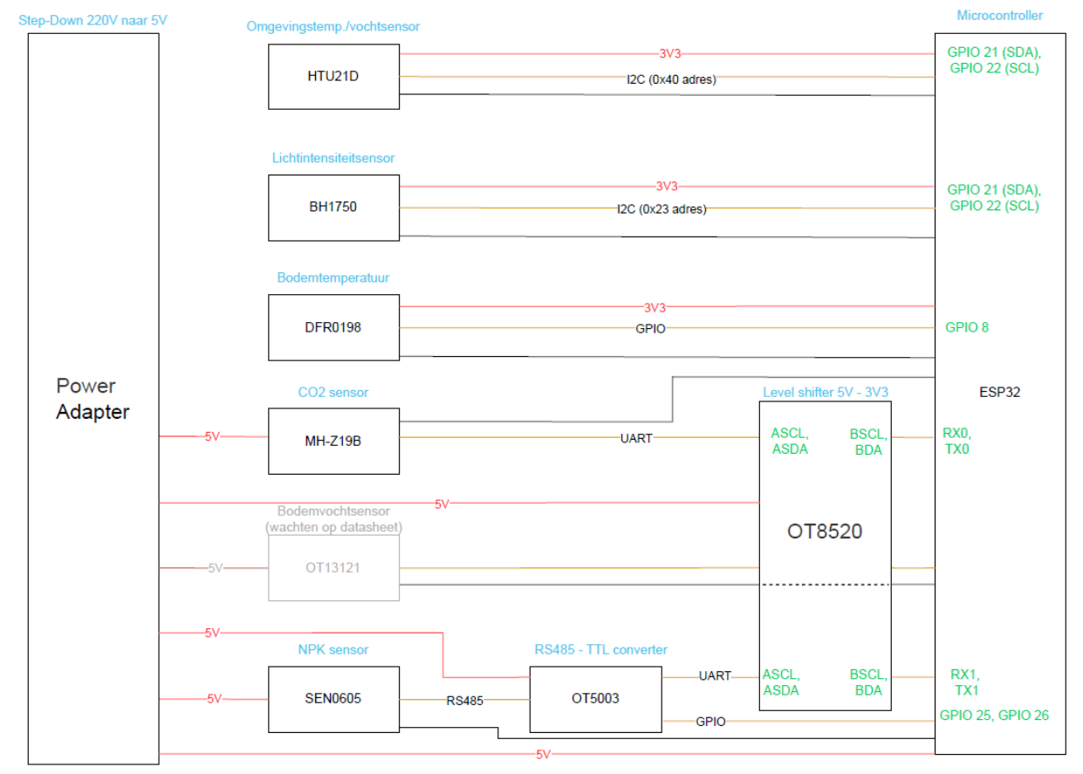
Ontwerp
Notes:
Xander

Slide 6
Temperatuur/Vochtigheidssensor
Meet zowel de temperatuur als de luchtvochtigheid.
Ideaal voor het regelen van het klimaat binnen de serre.
Notes:
Kenrie

Slide 7
Lichtintensiteitssensor
Meet de hoeveelheid licht die de planten ontvangt.
Handig voor het bijhouden van fotosynthese-condities.
Notes:
Ruben

Slide 8
Bodemvochtsensor
Meet het vochtgehalte van de grond.
Belangrijk voor ontwikkeling plant.
Notes:
Kenrie

Slide 9
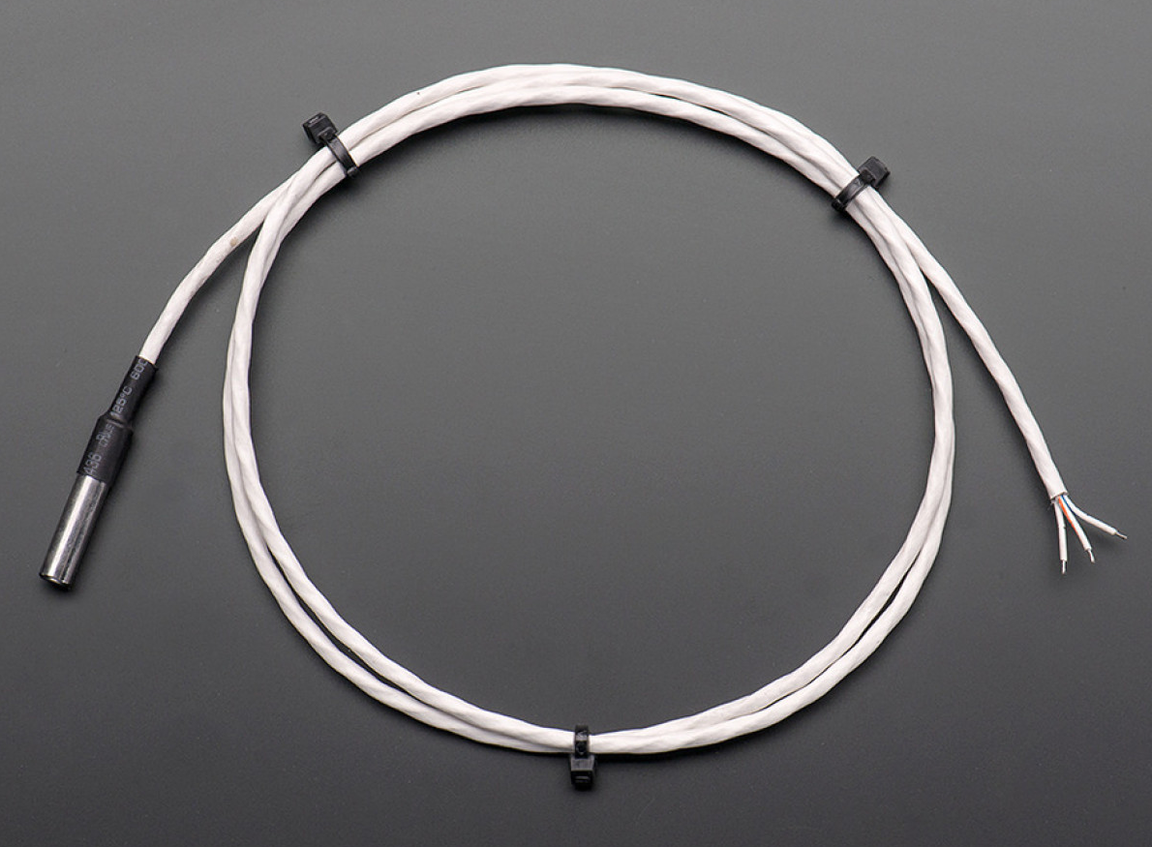
Bodemtemperatuursensor
Meet de temperatuur van de bodem
Helpt bij het bepalen van geschikte groeiomstandigheden.
Notes:
Ruben

Slide 10
CO2-sensor
Meet CO2-niveaus in de lucht.
Handig voor ventilatieregeling.
Notes:
Kenrie

Slide 11
NPK-sensor
Meet stikstof (N), fosfor (P), en kalium (K) niveaus in de bodem.
Belangrijk voor bemestingsadvies.
Notes:
Ruben

Slide 12
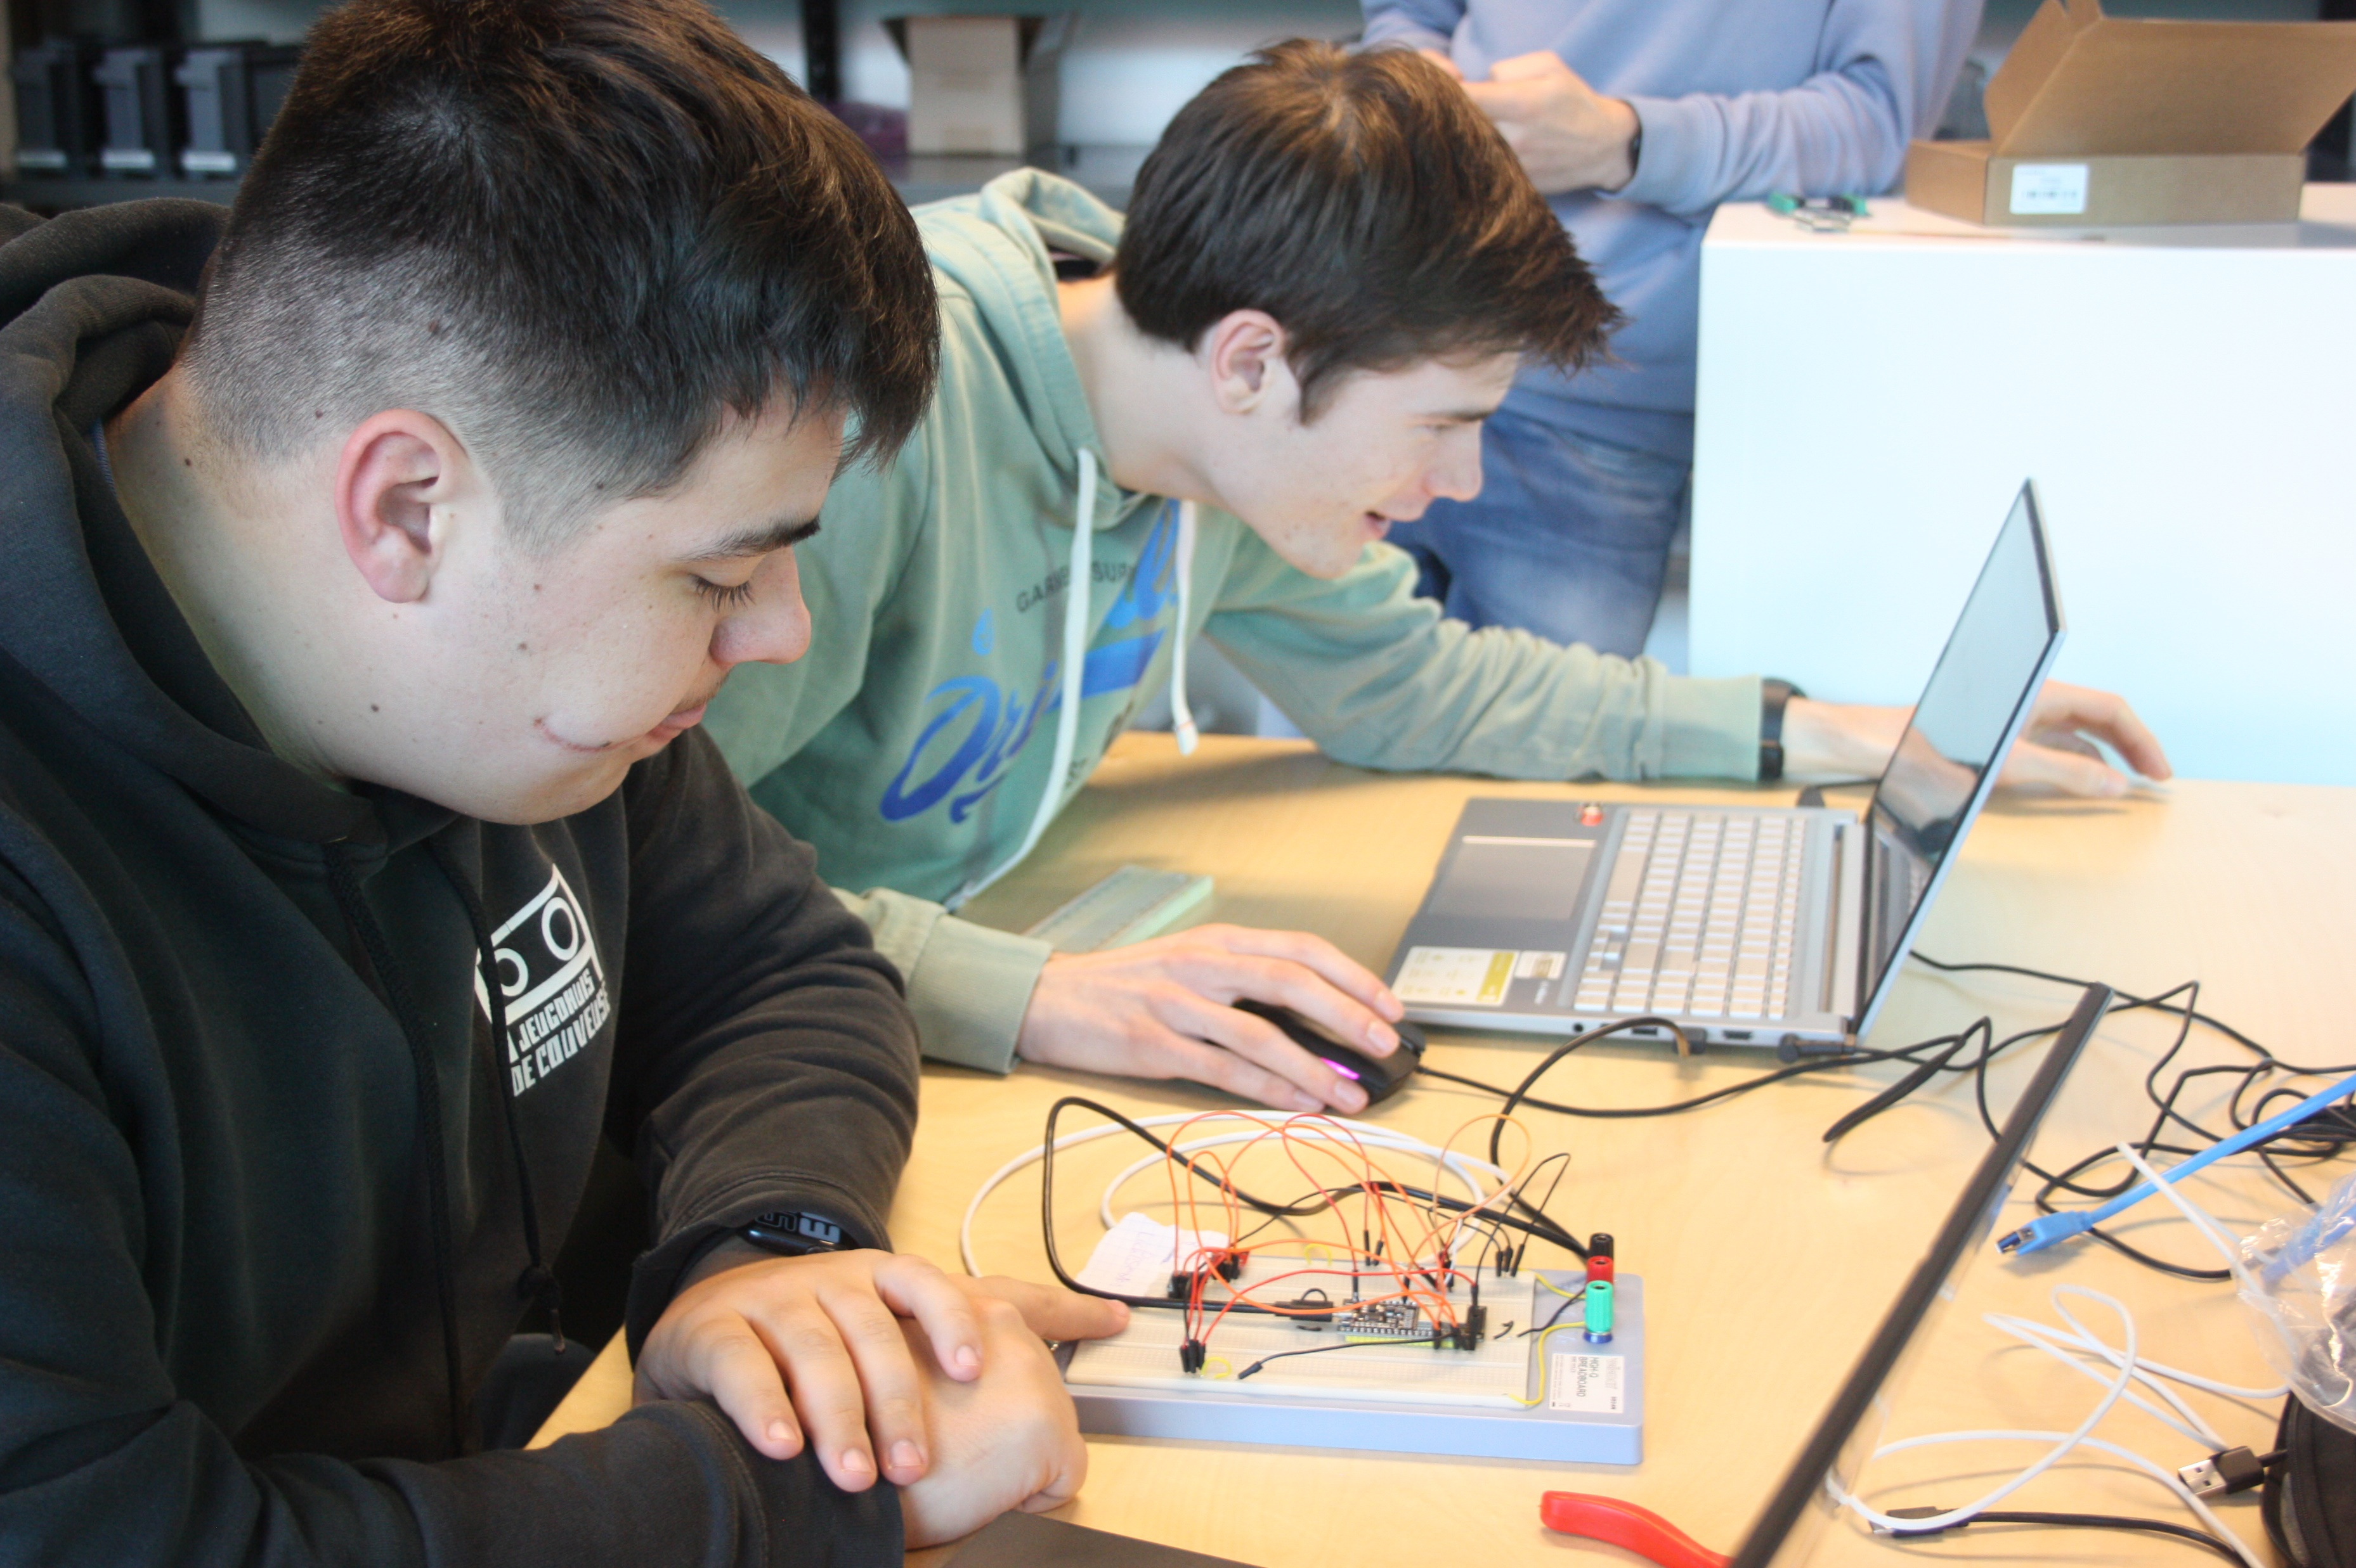
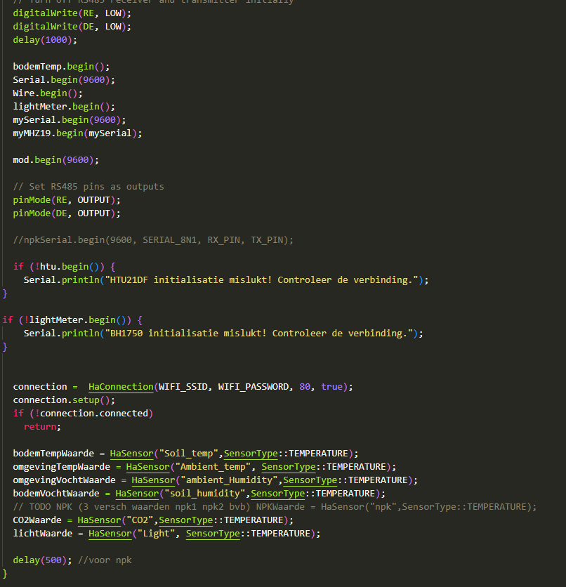
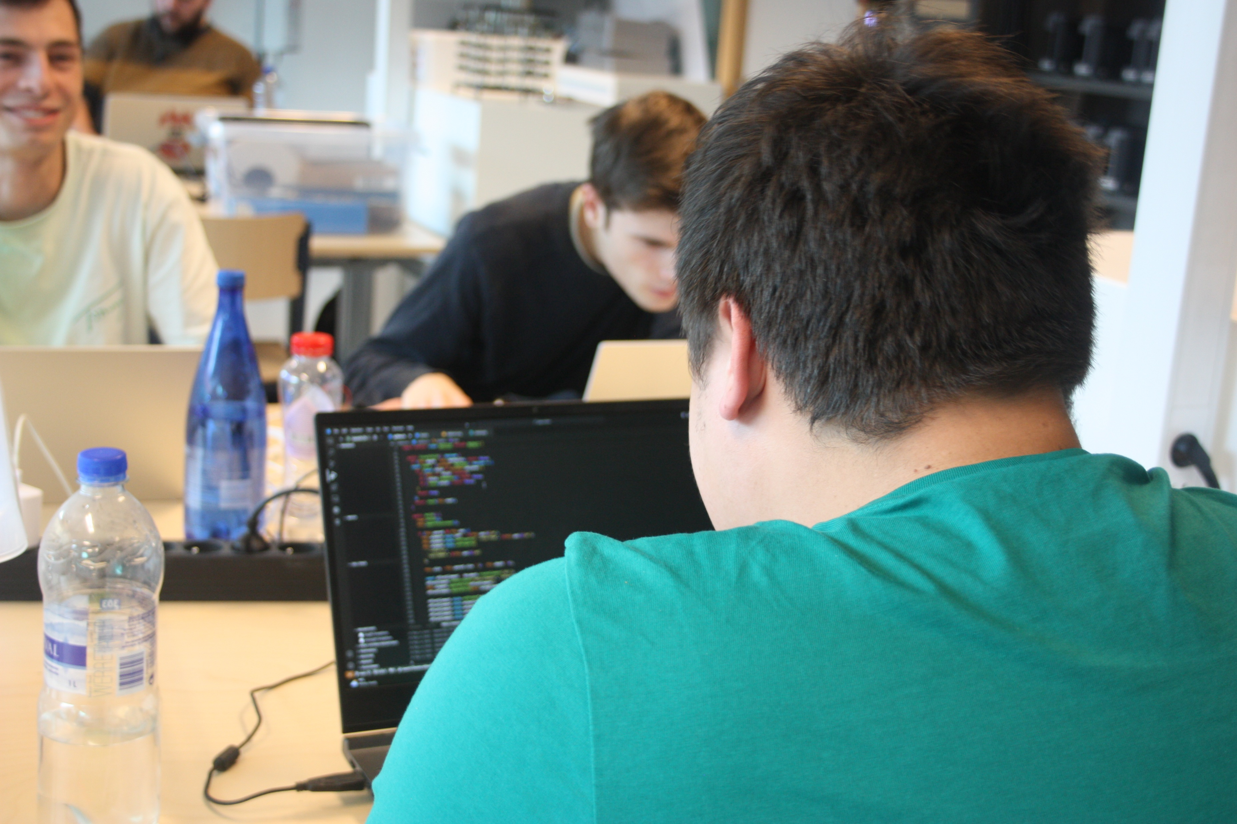
Software
Notes:
Xander

Slide 13
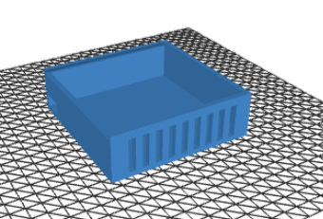
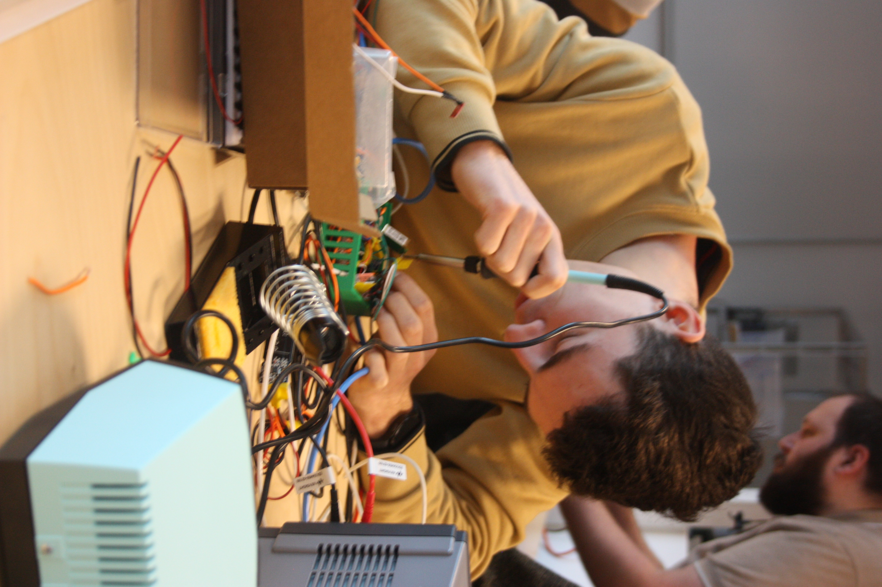
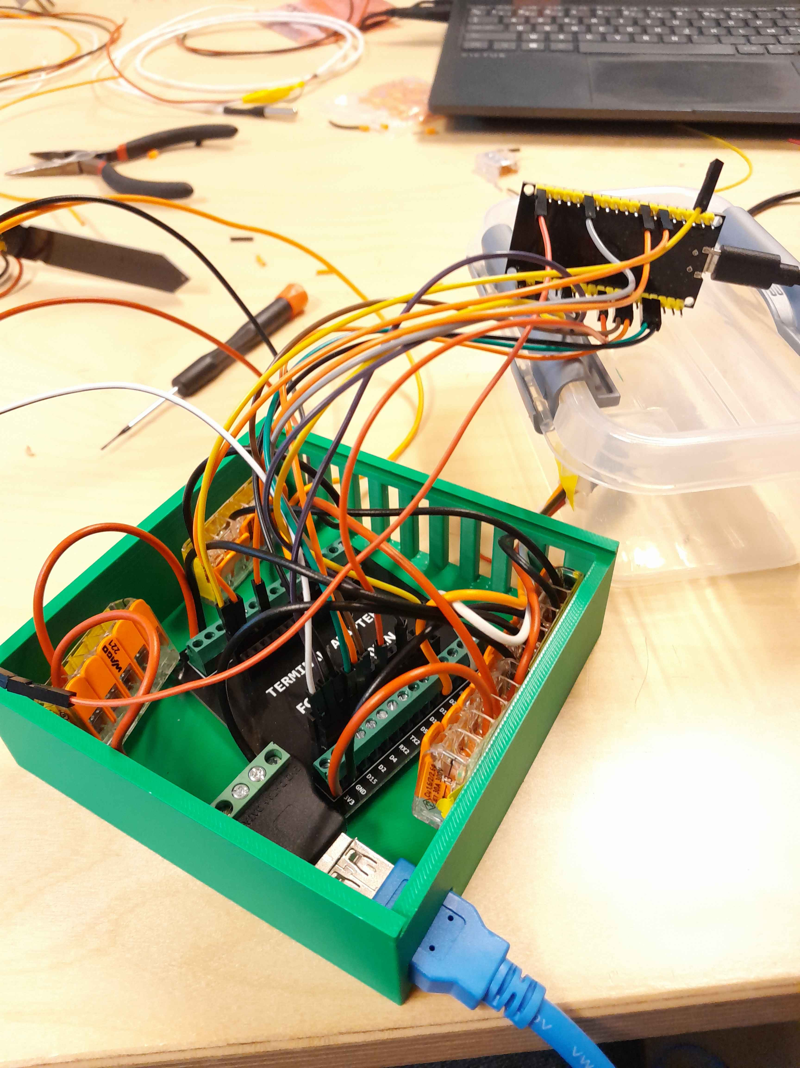
Hardware
Notes:
Ruben

Slide 14
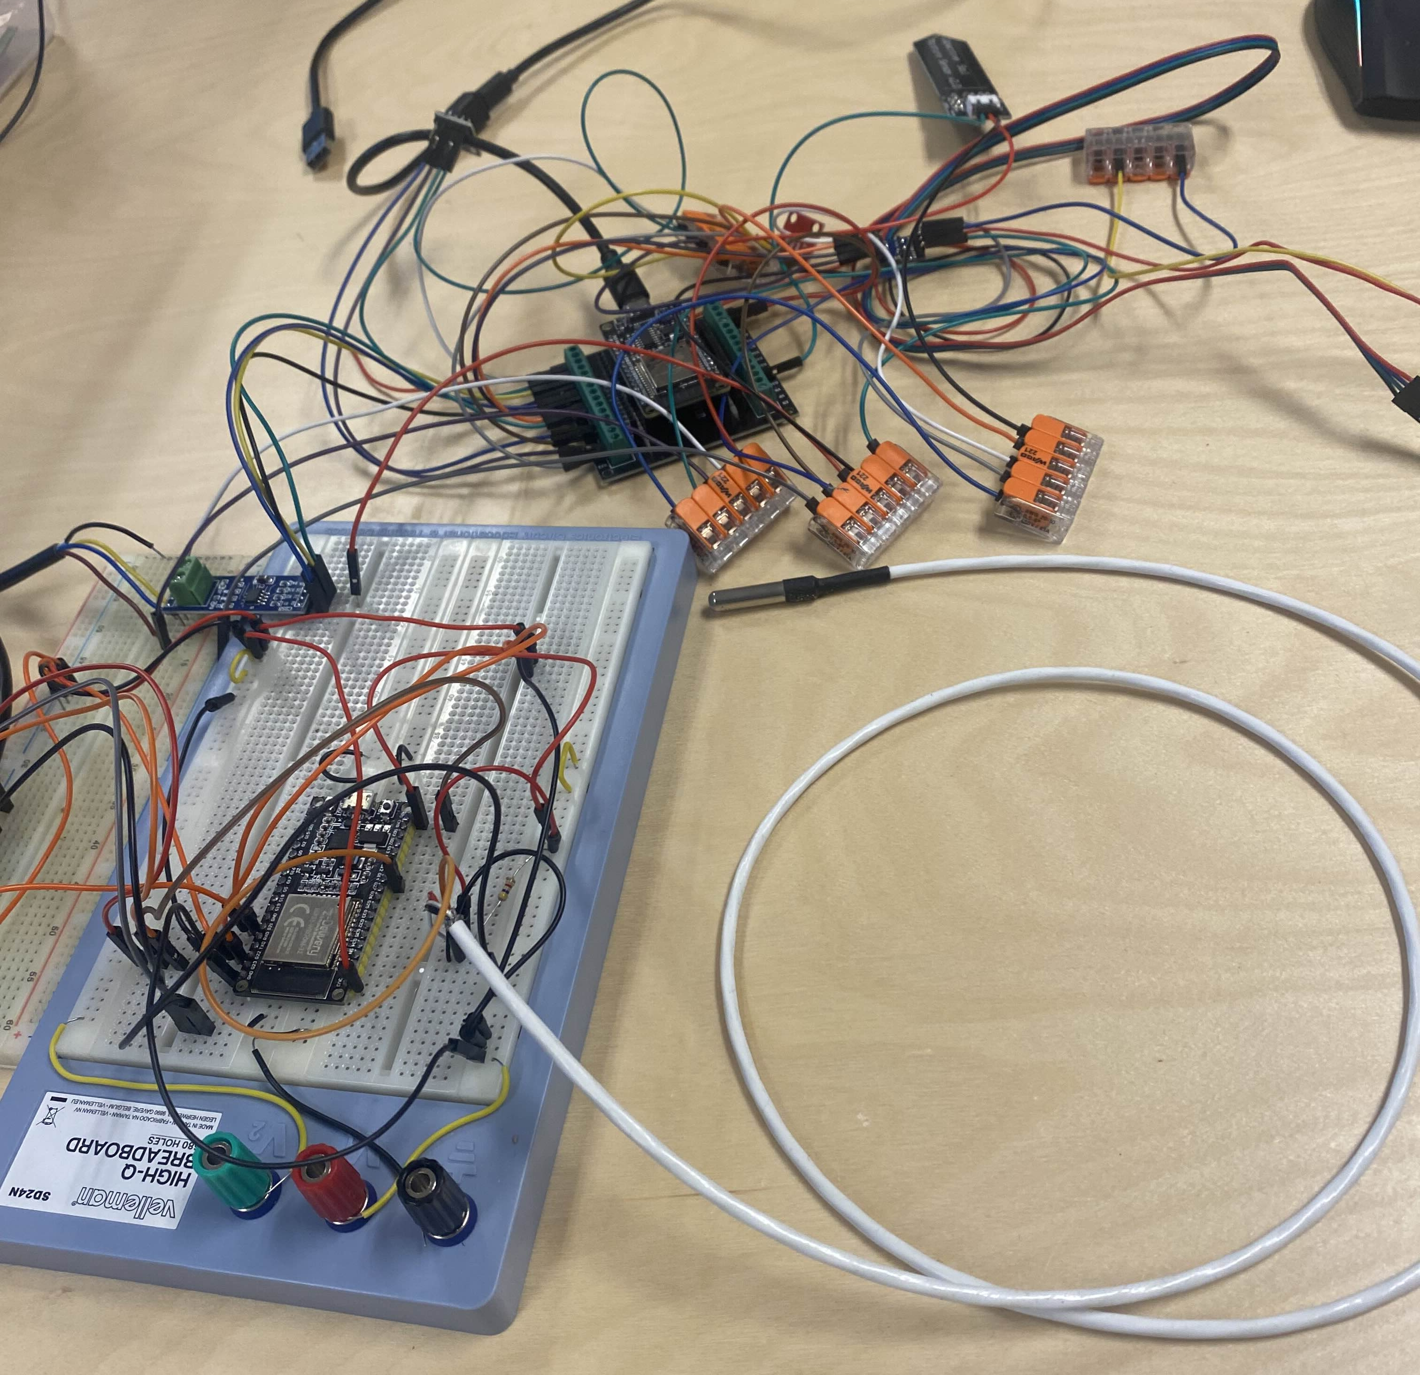
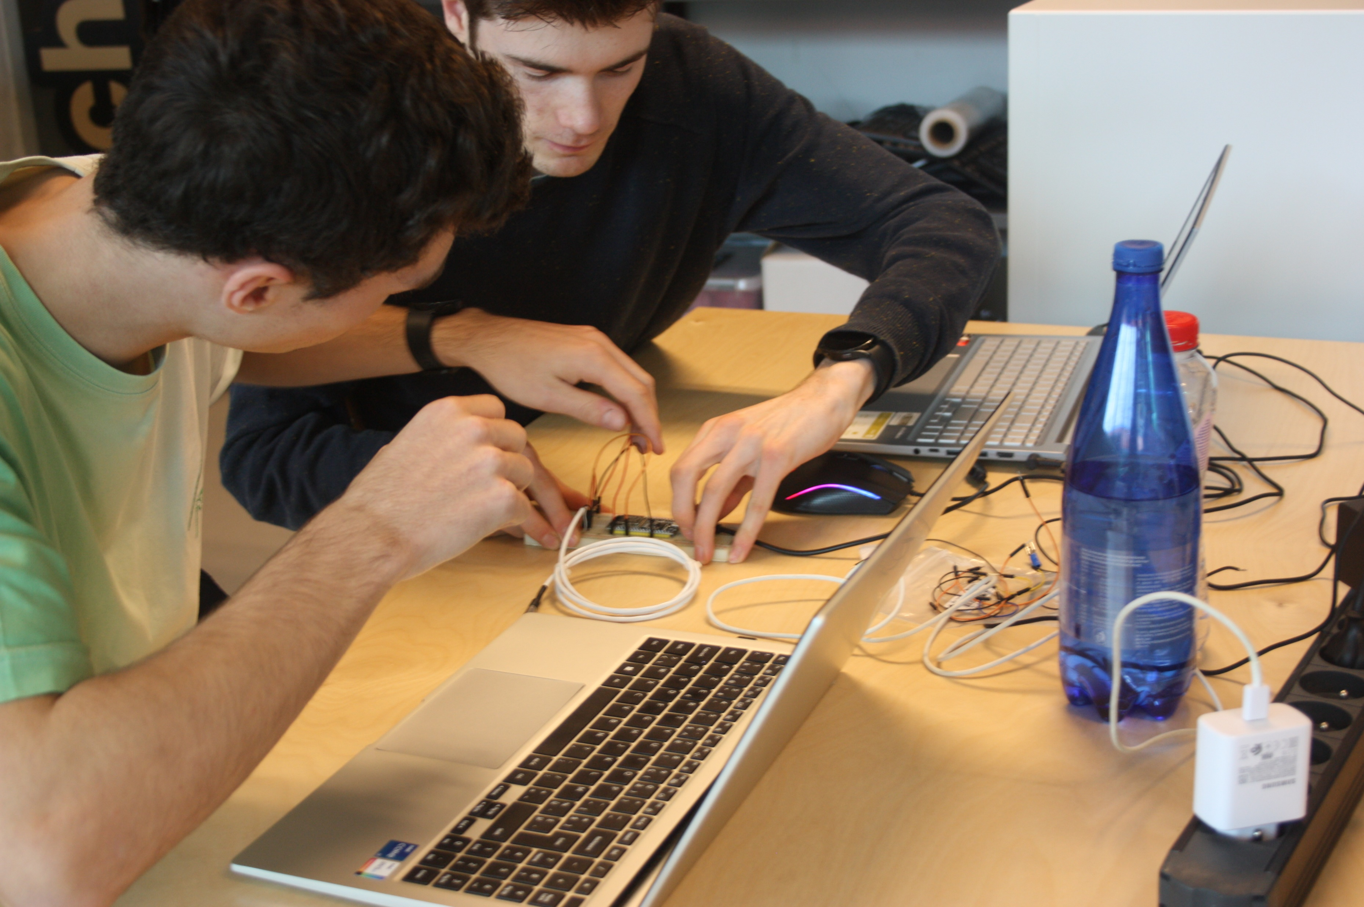
Testen
Notes:
Kenrie

Slide 15
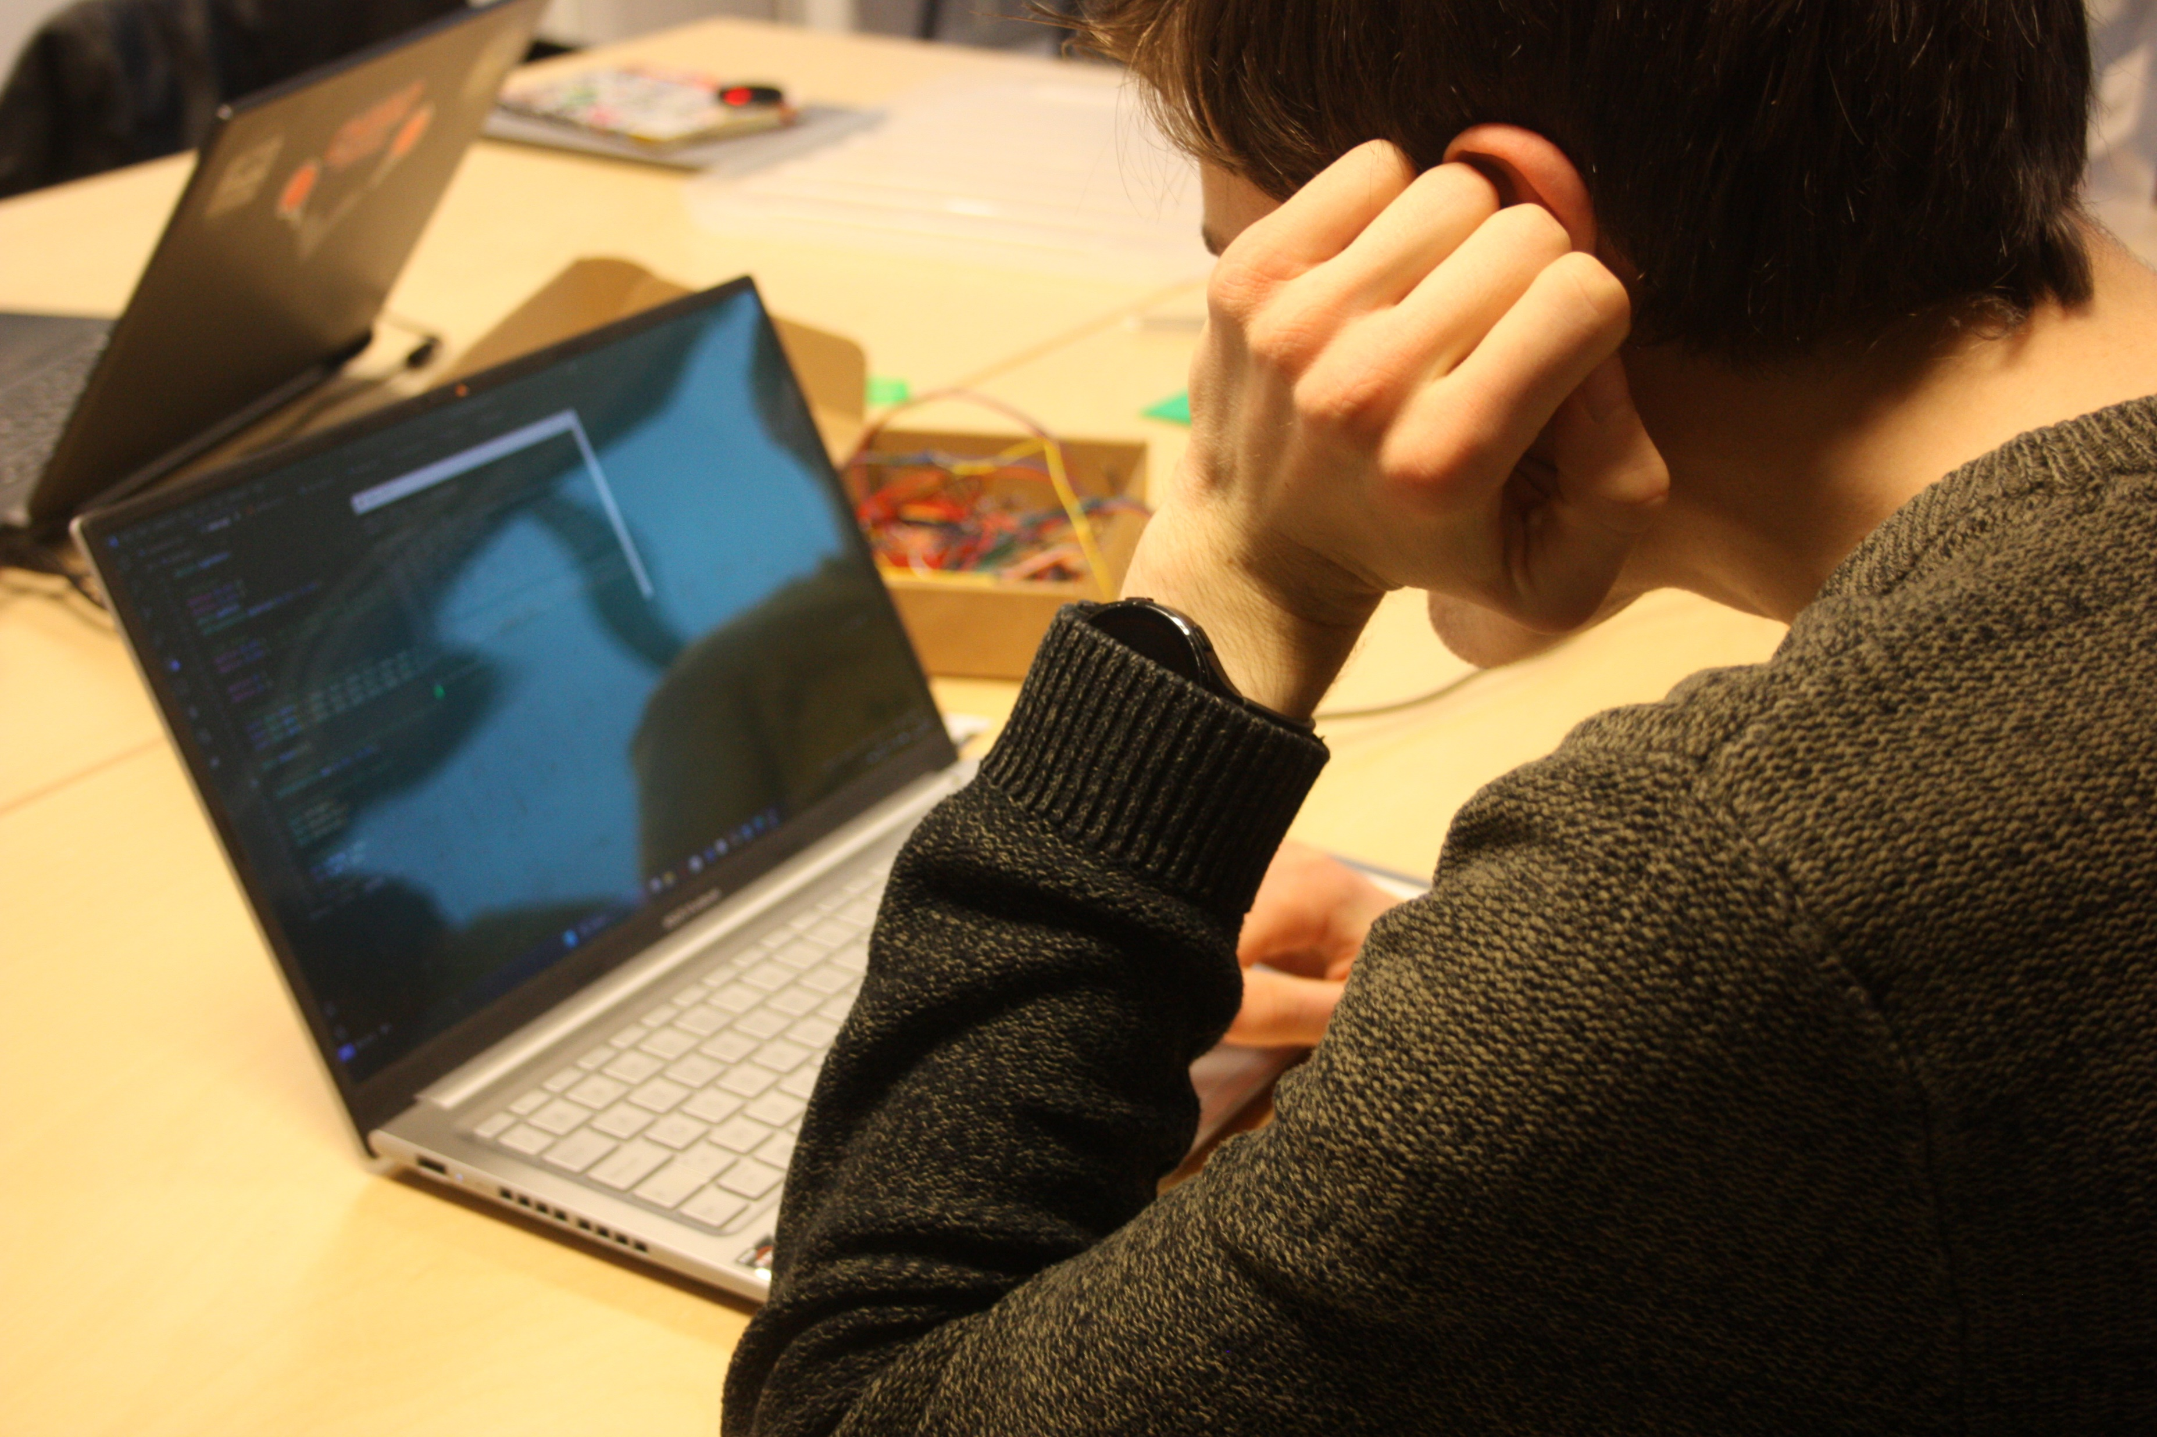
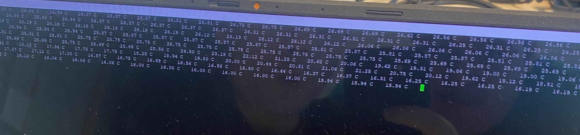
Problemen
Notes:
Ruben

Slide 16
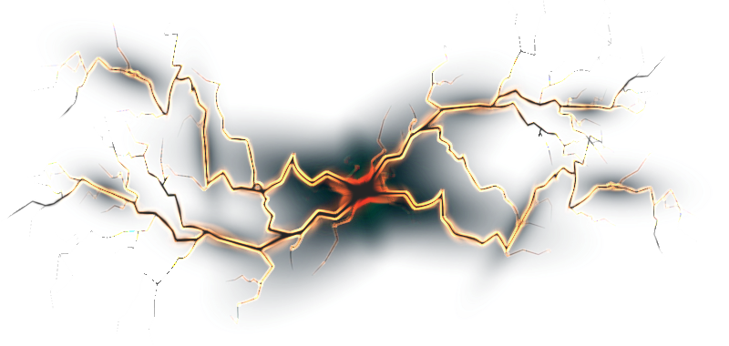

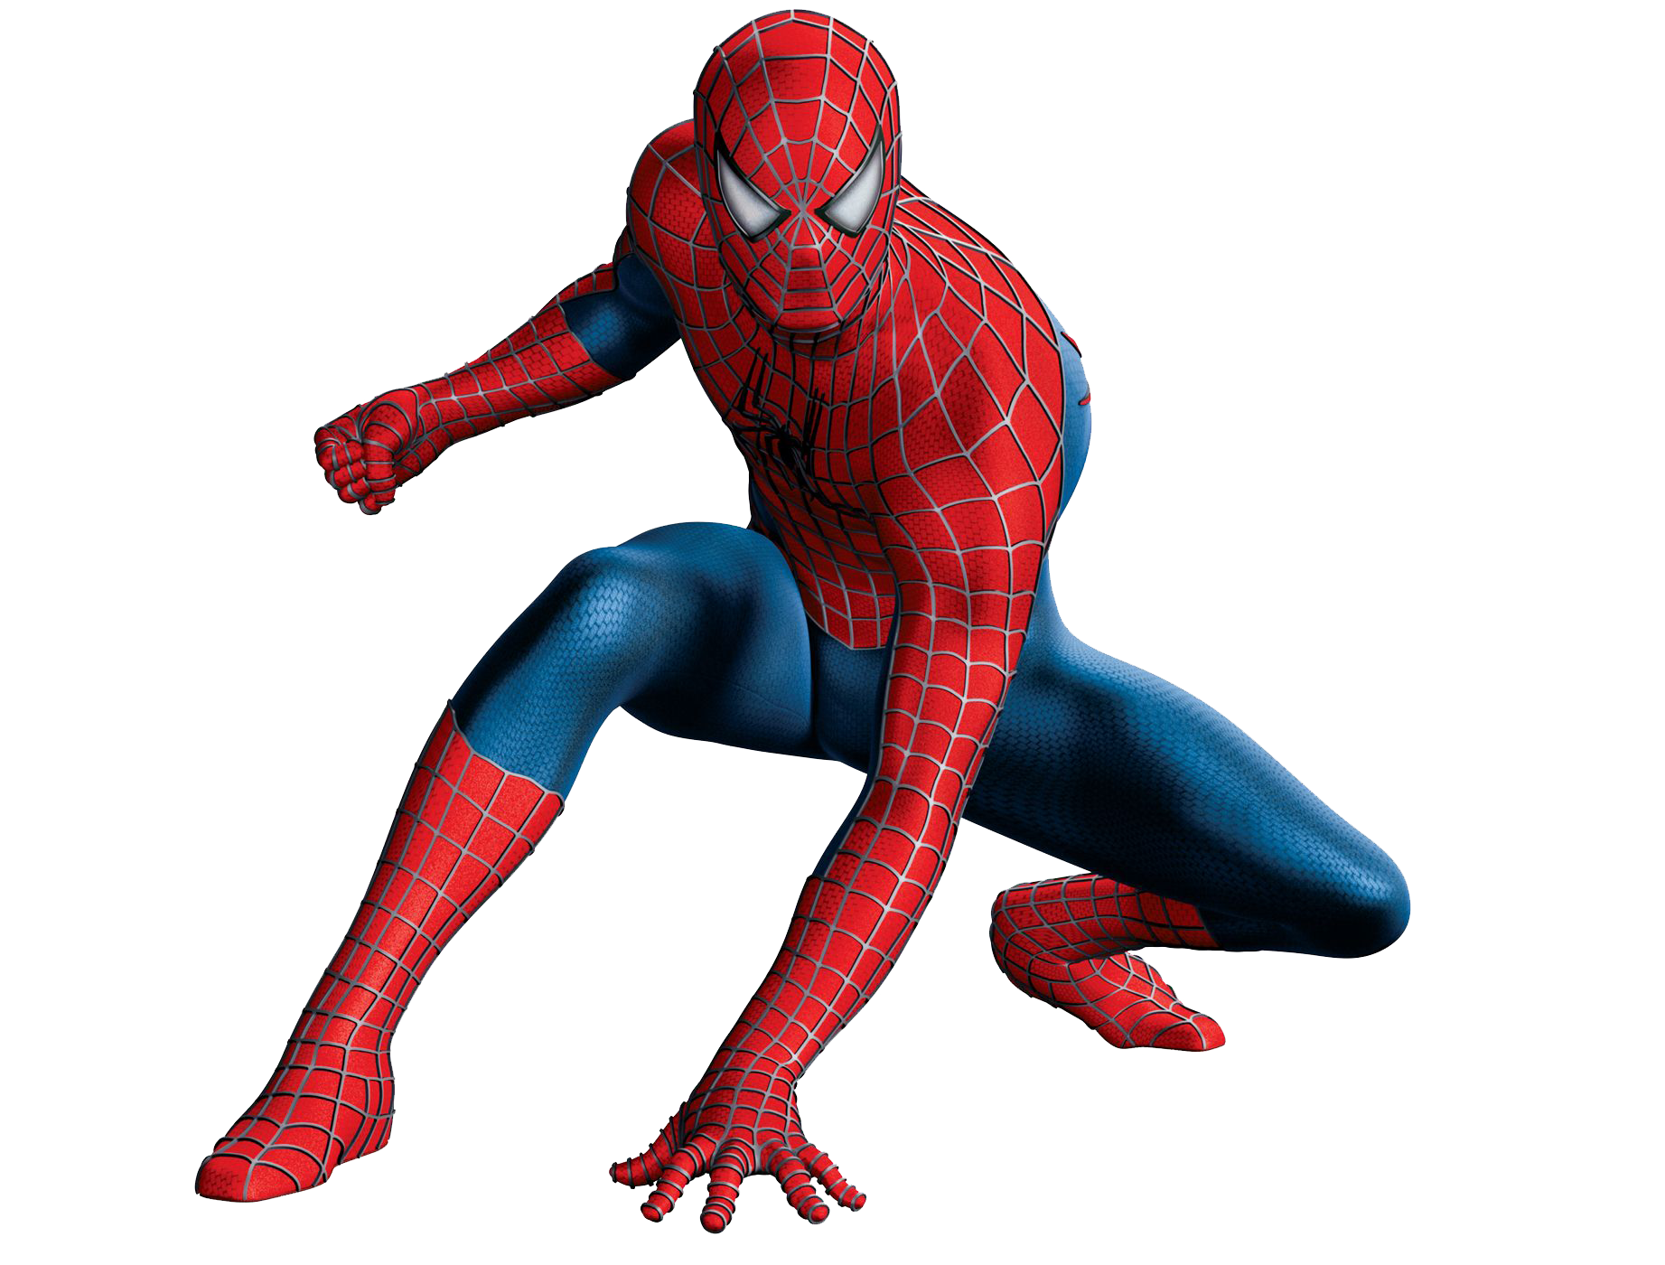
You just got sensor’d
Notes:
Kenrie

